Slide 1
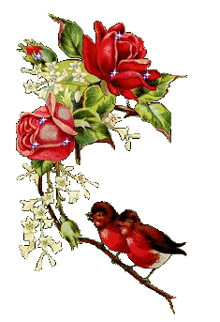
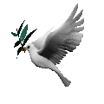



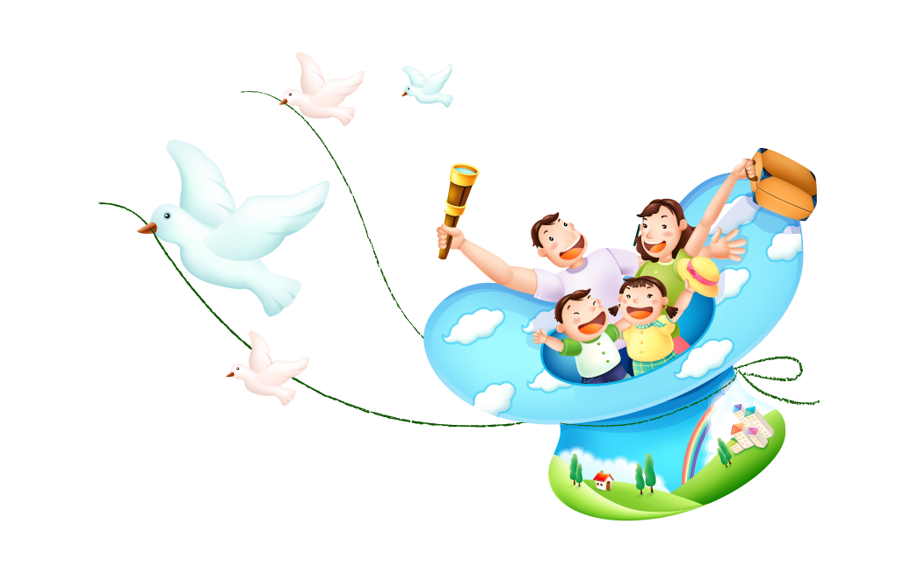
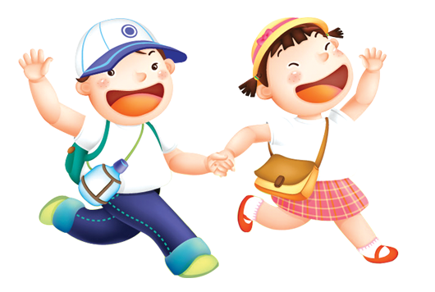
CHÀO MỪNG CÁC EM ĐẾN VỚI TIẾT
TIẾNG VIỆT LỚP 1A1
Giáo viên: Bùi Thị Nhân

Slide 2

Tiết 1

Slide 3
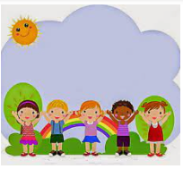
1. KHỞI ĐỘNG

Slide 4
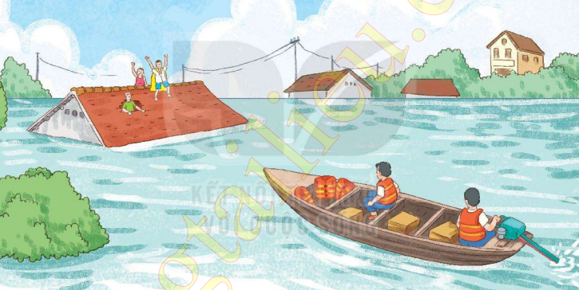
Quan sát tranh
* Trả lời các câu hỏi:
- Những người trong tranh đang làm gì?

Slide 5
Thứ 2 ngày 25 tháng 3 năm 2024
Tiếng Việt
Bài 1: Kiến và chim bồ câu

Slide 6

Kiến và chim bồ câu
Một con kiến không may bị rơi xuống nước. Nó vùng vẫy và la lên:
- Cứu tôi với, cứu tôi với!
Nghe tiếng kêu cứu của kiến, bồ câu nhanh trí nhặt một chiếc lá thả xuống nước. Kiến bám vào chiếc lá và leo được lên bờ.
Một hôm, kiến thấy người thợ săn đang ngắm bắn bồ câu. Ngay lập tức, nó bò đến, cắn vào chân anh ta. Người thợ săn giật mình. Bồ câu thấy động liền bay đi.
Bồ câu tìm đến chỗ kiến, cảm động nói:
- Cảm ơn cậu đã cứu tớ.
Kiến đáp:
- Cậu cũng giúp tớ thoát chết mà.
Cả hai đều rất vui vì đã giúp nhau.
vùng vẫy
nhanh trí
giật mình

Slide 7
Từ ngữ
vùng vẫy, nhanh trí, giật mình

Slide 8
Luyện đọc câu
Nghe tiếng kêu cứu của kiến, bồ câu nhanh trí nhặt một chiếc lá thả xuống nước.

Slide 9
Kiến và chim bồ câu
Một con kiến không may bị rơi xuống nước. Nó vùng vẫy và la lên:
- Cứu tôi với, cứu tôi với!
Nghe tiếng kêu cứu của kiến, bồ câu nhanh trí nhặt một chiếc lá thả xuống nước. Kiến bám vào chiếc lá và leo được lên bờ.
Một hôm, kiến thấy người thợ săn đang ngắm bắn bồ câu. Ngay lập tức, nó bò đến, cắn vào chân anh ta. Người thợ săn giật mình. Bồ câu thấy động liền bay đi.
Bồ câu tìm đến chỗ kiến, cảm động nói:
- Cảm ơn cậu đã cứu tớ.
Kiến đáp:
- Cậu cũng giúp tớ thoát chết mà.
Cả hai đều rất vui vì đã giúp nhau.

Slide 10

Kiến và chim bồ câu
Một con kiến không may bị rơi xuống nước. Nó vùng vẫy và la lên:
- Cứu tôi với, cứu tôi với!
Nghe tiếng kêu cứu của kiến, bồ câu nhanh trí nhặt một chiếc lá thả xuống nước. Kiến bám vào chiếc lá và leo được lên bờ.
1
2
Một hôm, kiến thấy người thợ săn đang ngắm bắn bồ câu. Ngay lập tức, nó bò đến, cắn vào chân anh ta. Người thợ săn giật mình. Bồ câu thấy động liền bay đi.
Bồ câu tìm đến chỗ kiến, cảm động nói:
- Cảm ơn cậu đã cứu tớ.
Kiến đáp:
- Cậu cũng giúp tớ thoát chết mà.
Cả hai đều rất vui vì đã giúp nhau.
3

Slide 11
Giải nghĩa từ
vùng vẫy: hoạt động liên tiếp để thoát khỏi một tình trạng nào đó.
nhanh trí: suy nghĩ nhanh, ứng phó nhanh
thợ săn: người chuyên làm nghề săn bắn thú rừng và chim.

Slide 12
Kiến và chim bồ câu
Một con kiến không may bị rơi xuống nước. Nó vùng vẫy và la lên:
- Cứu tôi với, cứu tôi với!
Nghe tiếng kêu cứu của kiến, bồ câu nhanh trí nhặt một chiếc lá thả xuống nước. Kiến bám vào chiếc lá và leo được lên bờ.
Một hôm, kiến thấy người thợ săn đang ngắm bắn bồ câu. Ngay lập tức, nó bò đến, cắn vào chân anh ta. Người thợ săn giật mình. Bồ câu thấy động liền bay đi.
Bồ câu tìm đến chỗ kiến, cảm động nói:
- Cảm ơn cậu đã cứu tớ.
Kiến đáp:
- Cậu cũng giúp tớ thoát chết mà.
Cả hai đều rất vui vì đã giúp nhau.

Slide 13
Tiết 2

Slide 14
3. Trả lời câu hỏi
. a, Bồ câu đã làm gì để cứu kiến?
- Bồ câu nhanh trí nhặt một chiếc lá thả xuống nước.
. b, Kiến đã làm gì để cứu bồ câu?
- Kiến bò đến cắn vào chân người thợ săn.
. c, Em học được điều gì từ câu chuyện này?
– Trong cuộc sống cần giúp đỡ nhau, nhất là khi người khác gặp hoạn nạn.

Slide 15

Thảo luận nhóm: Trả lời các câu hỏi
. a, Bồ câu đã làm gì để cứu kiến?
. b, Kiến đã làm gì để cứu bồ câu?
. c, Em học được điều gì từ câu chuyện này?

Slide 16
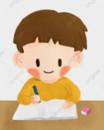
4. Viết vào vở câu trả lời cho câu hỏi b ở mục 3
Kiến bò đến chỗ người thợ săn và ( ... )

Slide 17

1. Tô (T26)
O
O
Ô
Ô
O
O
Ô
Ô

Slide 18
2. Viết từ ngữ (T26)
nhanh trí
nhanh trí
nhanh trí
thợ săn
thợ săn
thợ săn

Slide 19

3. (T26)
Kiến bò đến chỗ người thợ săn và
cắn vào chân anh ta.

Slide 20
Tiết 3

Slide 21
5. Chọn từ ngữ để hoàn thiện câu và viết câu vào vở.
giật mình giúp nhau cứu
nhanh trí
cảm động
a, Nam . . . nghĩ ngay ra lời giải cho câu đố.
b, Ông kể cho em nghe một câu chuyện . . .

Slide 22
4. (T25)
Nam nhanh trí nghĩ ngay ra lời giải cho câu đố.
Ông kể cho em nghe một câu chuyện cảm động.

Slide 23
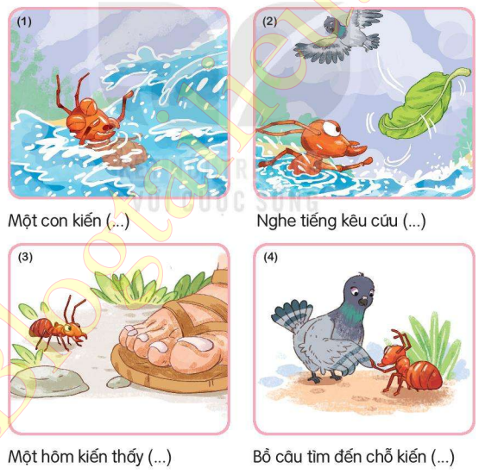
6. Kể lại câu chuyện Kiến và chim bồ câu

Slide 24
Tiết 4

Slide 25
7. Nghe – viết
Nghe tiếng kêu cứu của kiến, bồ câu nhanh
trí nhặt chiếc lá thả xuống nước. Kiến bám vào
chiếc lá và leo được lên bờ.

Slide 26
8. Tìm trong hoặc ngoài bài đọc Kiến và chim bồ câu từ ngữ có tiếng chứa vàn ăn, ăng, oat, oăt

Slide 27
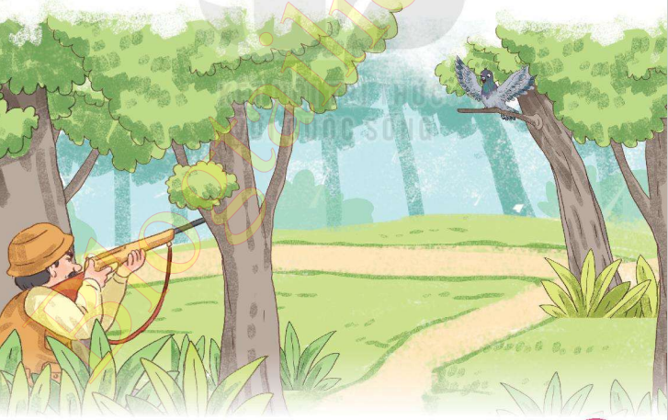
9. Quan sát tranh và dùng từ ngữ trong khung để nói: Việc làm của người thợ săn là đúng hay sai? Vì sao?
người thợ săn bắn chim

Slide 28




Dặn dò
Nhận xét tiết học

Slide 29
Kiến và chim bồ câu
Một con kiến không may bị rơi xuống nước. Nó vùng vẫy và la lên:
- Cứu tôi với, cứu tôi với!
Nghe tiếng kêu cứu cảu kiến, bồ câu nhanh trí nhặt một chiếc lá thả xuống nước. Kiến bám vào chiếc lá và leo được lên bờ.
Một hôm, kiến thấy người thợ săn đang ngắm bắn bồ câu. Ngay lập tức, nó bò đến, cắn vào chân anh ta. Người thợ săn giật mình. Bồ câu thấy động liền bay đi.
Bồ câu tìm đến chỗ kiến, cảm động nói:
- Cảm ơn cậu đã cứu tớ.
Kiến đáp:
- Cậu cũng giúp tớ thoát chết mà.
Cả hai đều rất vui vì đã giúp nhau.

